Slide 1
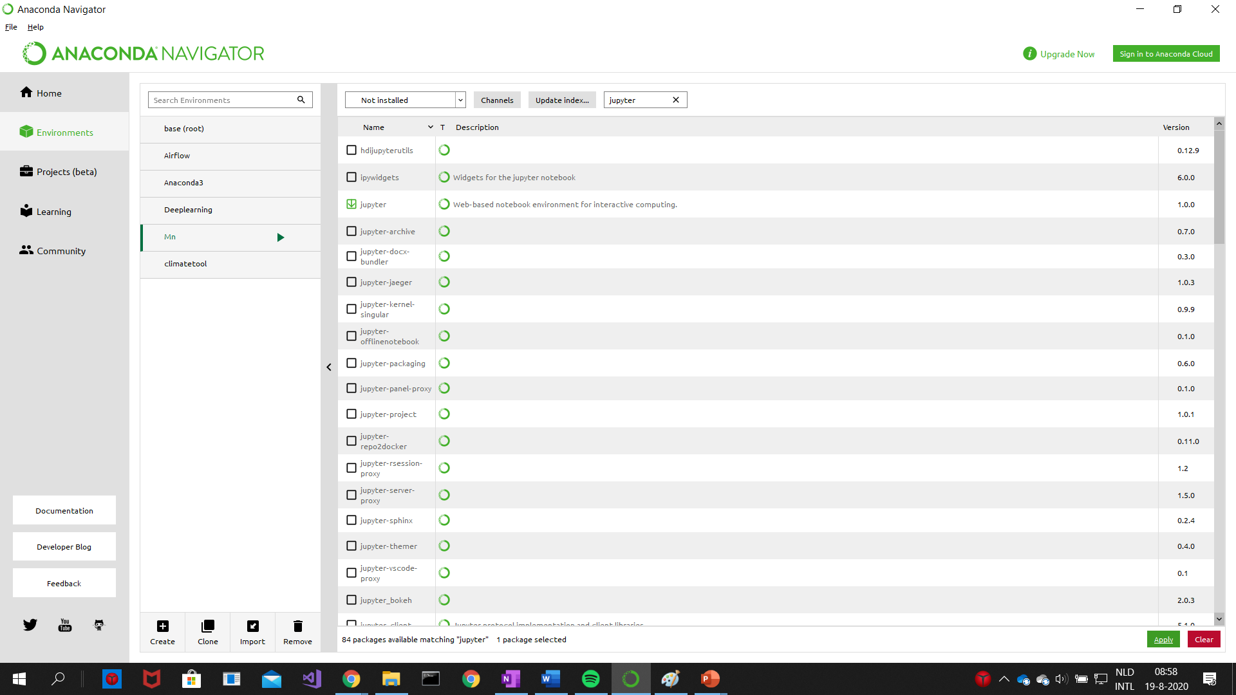
4
1
5
3
6
2

Slide 2
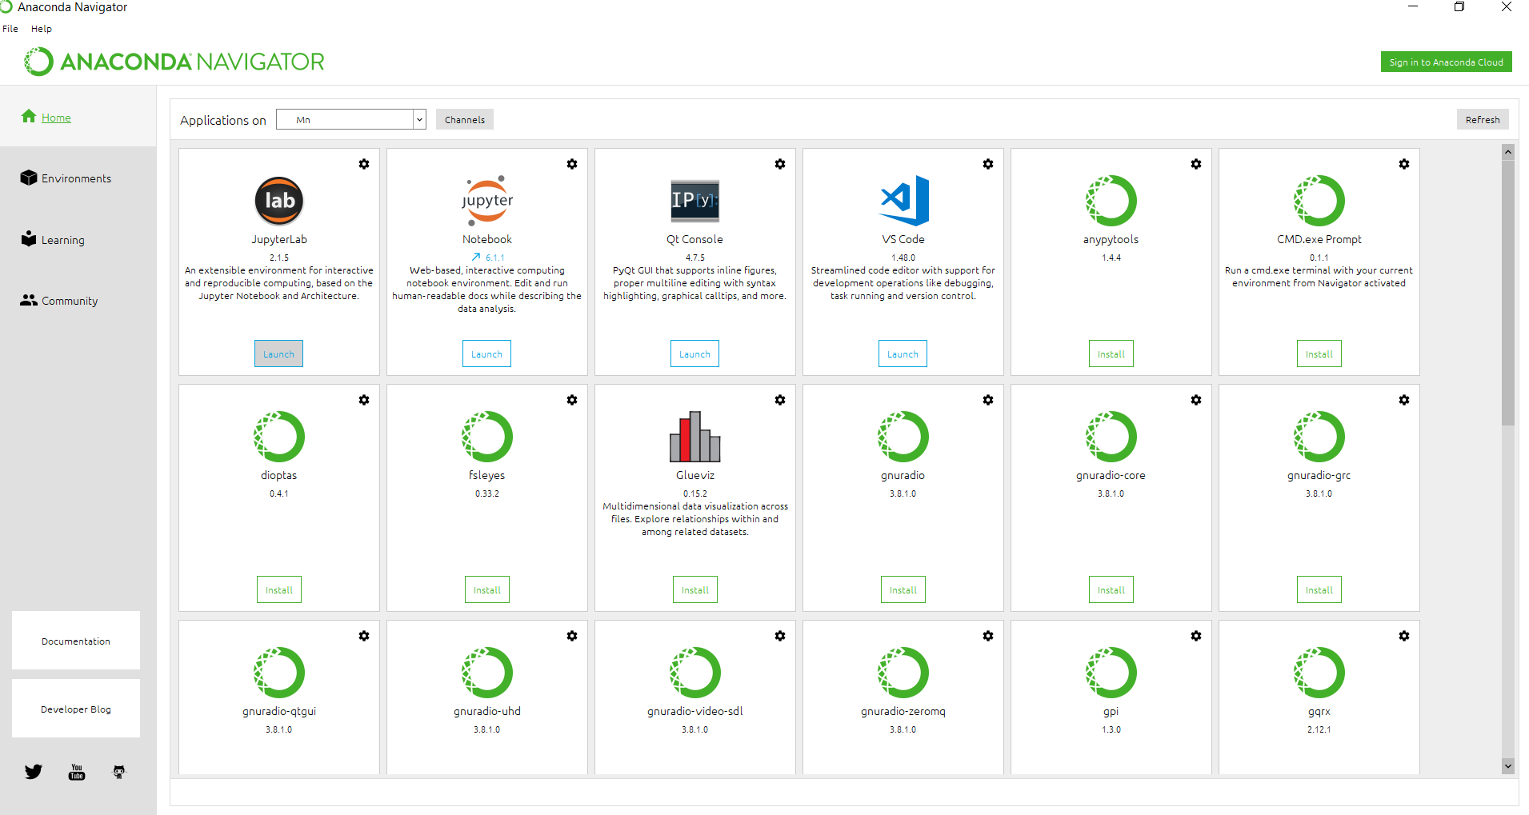
1
2
3

Slide 3
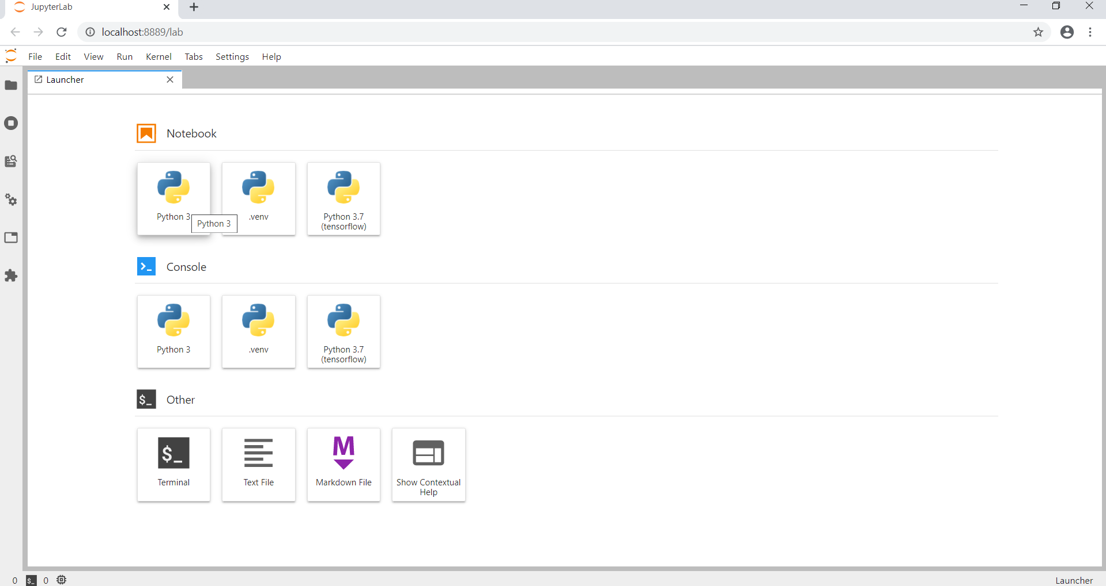
1

Slide 4
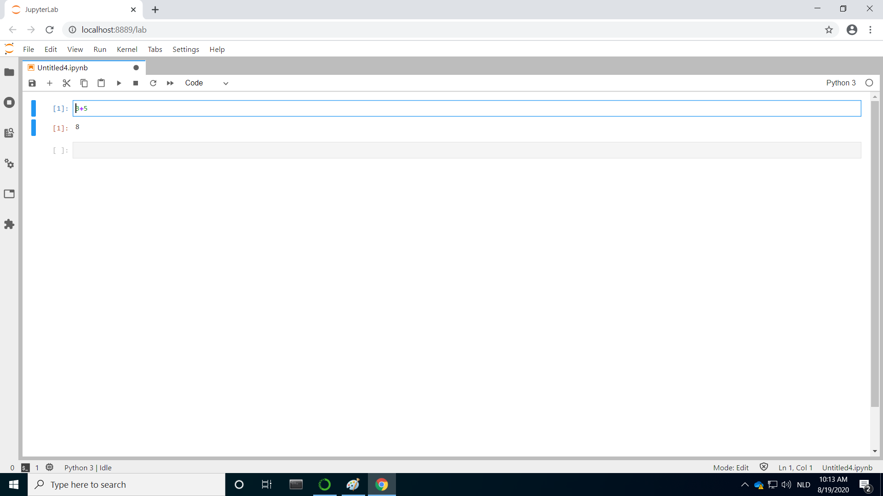
3
2
1

Slide 5
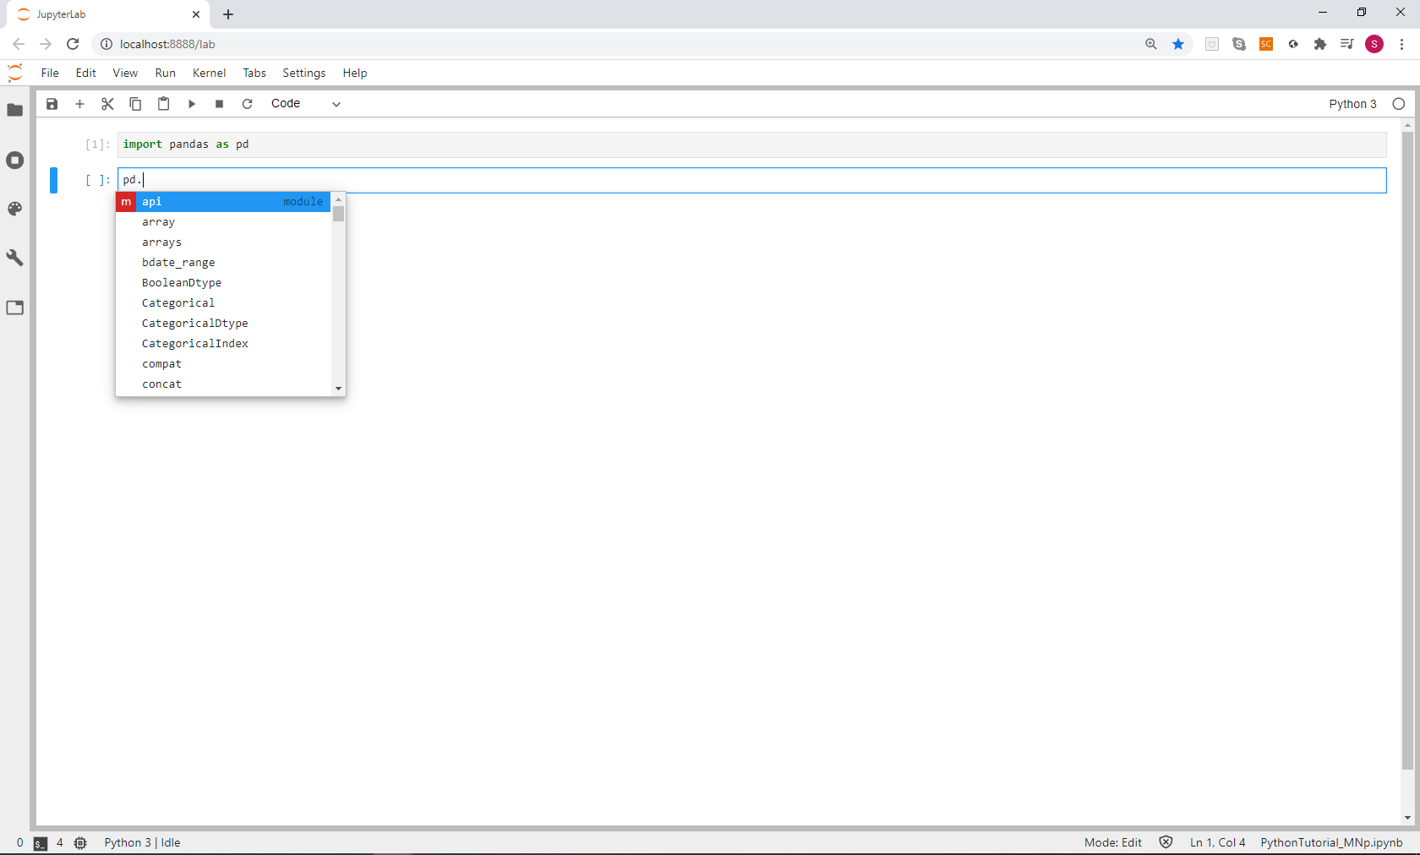

Slide 6
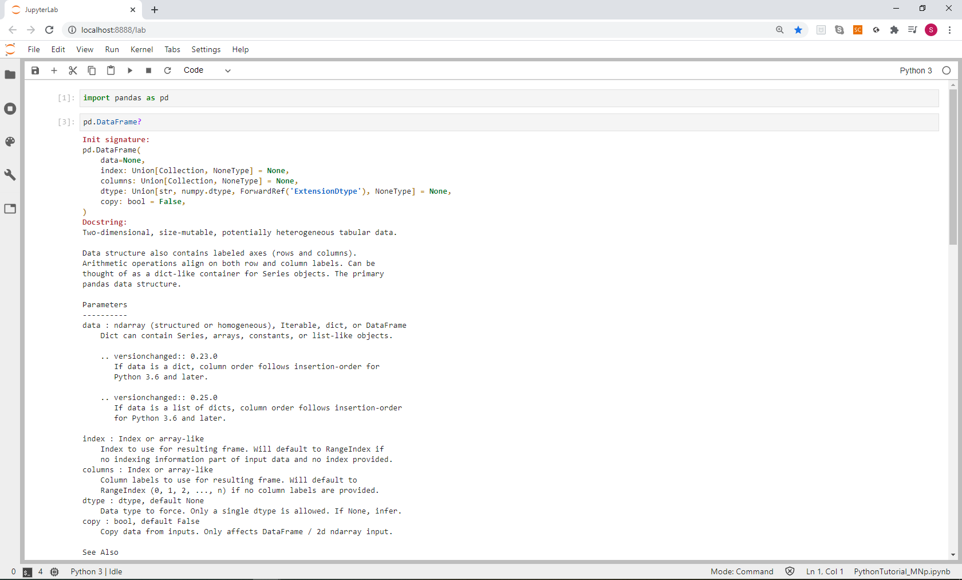

Slide 7
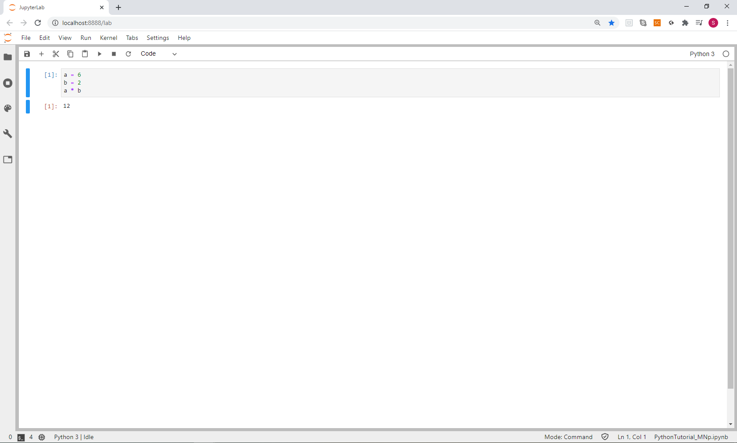

Slide 8
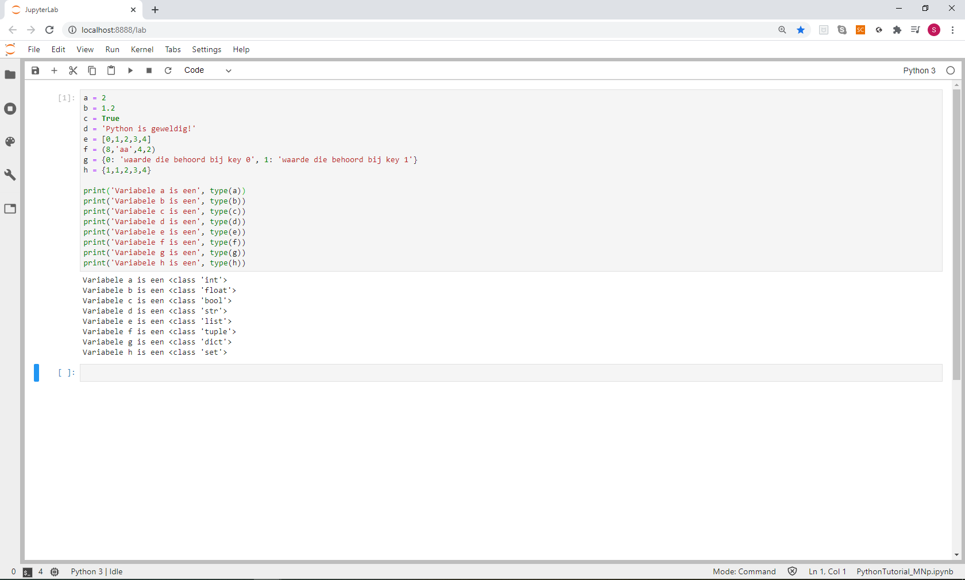

Slide 9
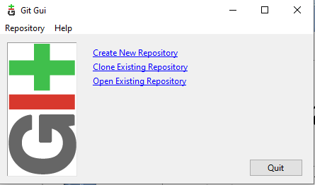
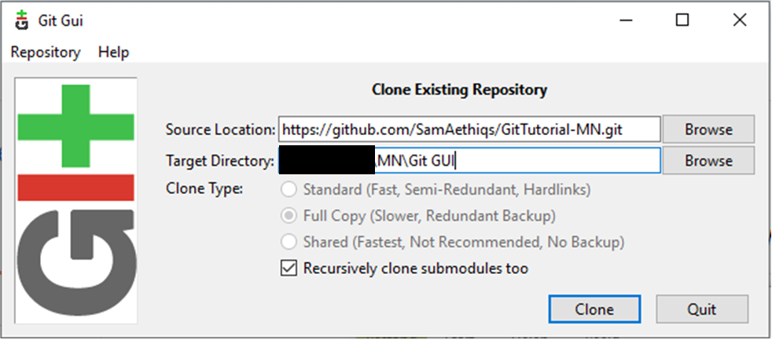
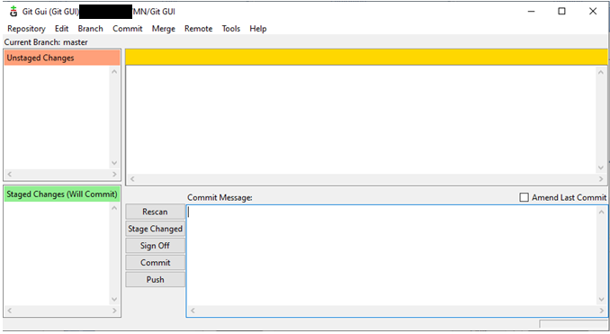
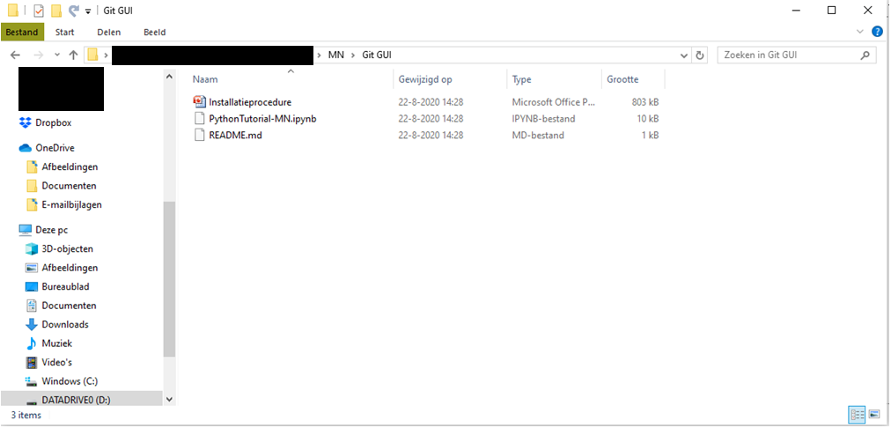
1. Open Git GUI | 2. Clone Existing Repository
3. Het volgende scherm komt tevoorschijn | 4. Open de repository lokaal

Slide 10
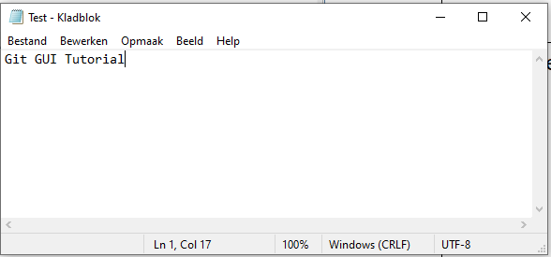
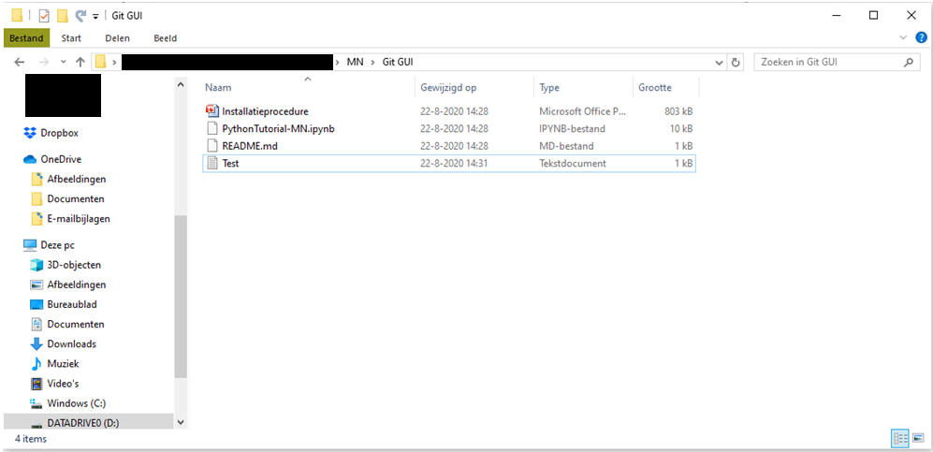
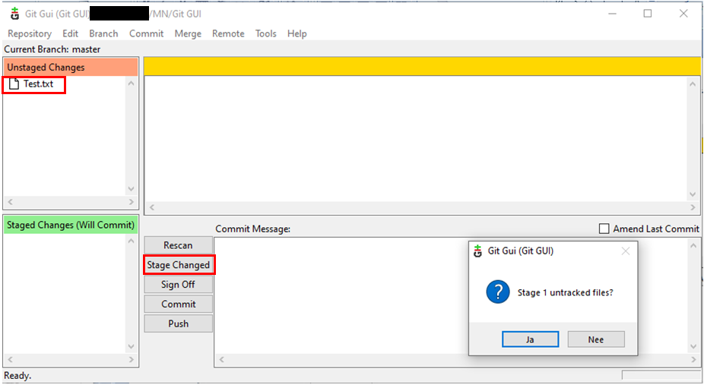
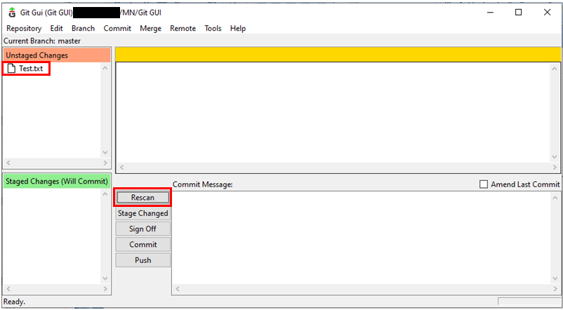
5.Maak een nieuw bestand Test.txt aan in de repository | 6. De lokale repository ziet er vervolgens zo uit
7. Klik op Rescan in Git GUI om te zien of er lokaal aanpassingen zijn gedaan | 8. Klik op Stage Changed

Slide 11
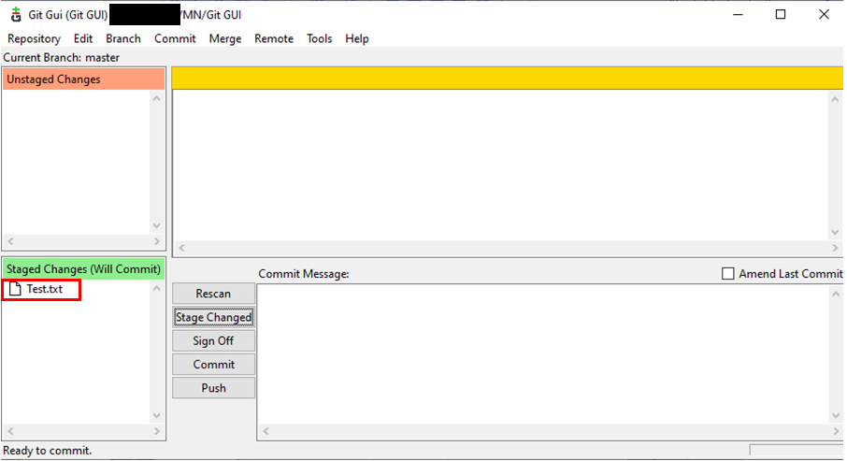
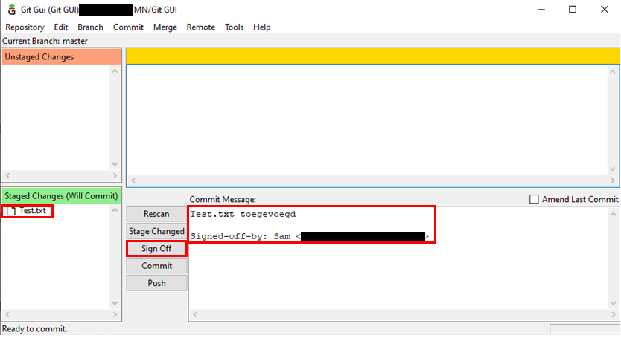
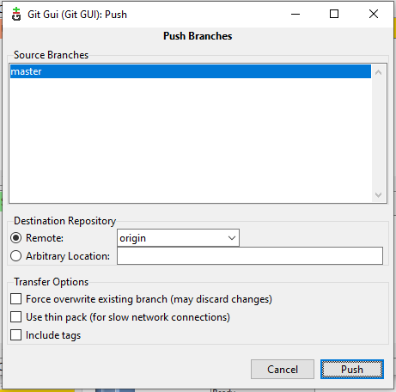
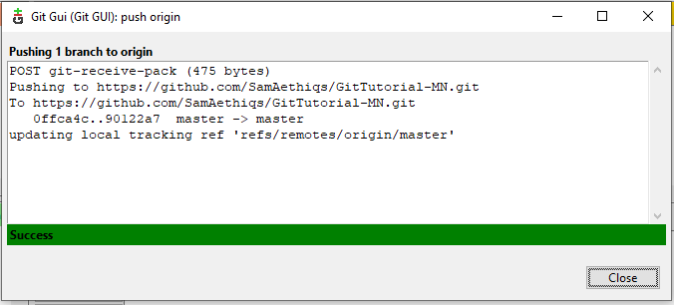
9. Nu is Test.txt verplaatst naar Staged Changes | 10. Klik op Sign Off om tekst toe te voegen bij de verandering
11. Klik op Commit en vervolgens Push | 12. Het volgende scherm komt tevoorschijn met wat er naar de repository is gepushed

Slide 12
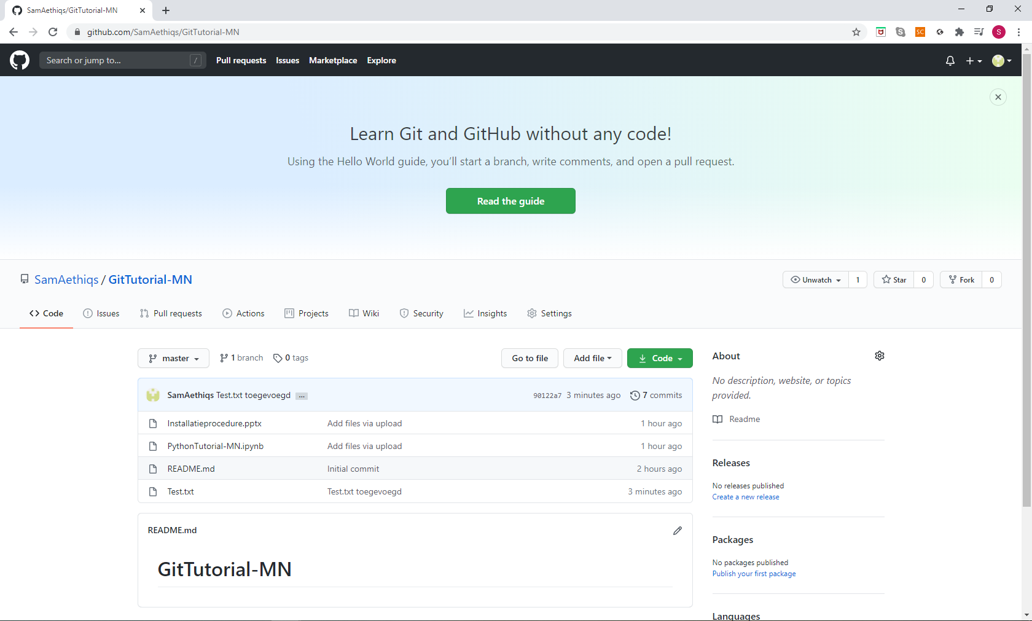
13. Test.txt is nu toegevoegd aan de repository op github. Klik op Text.txt.

Slide 13
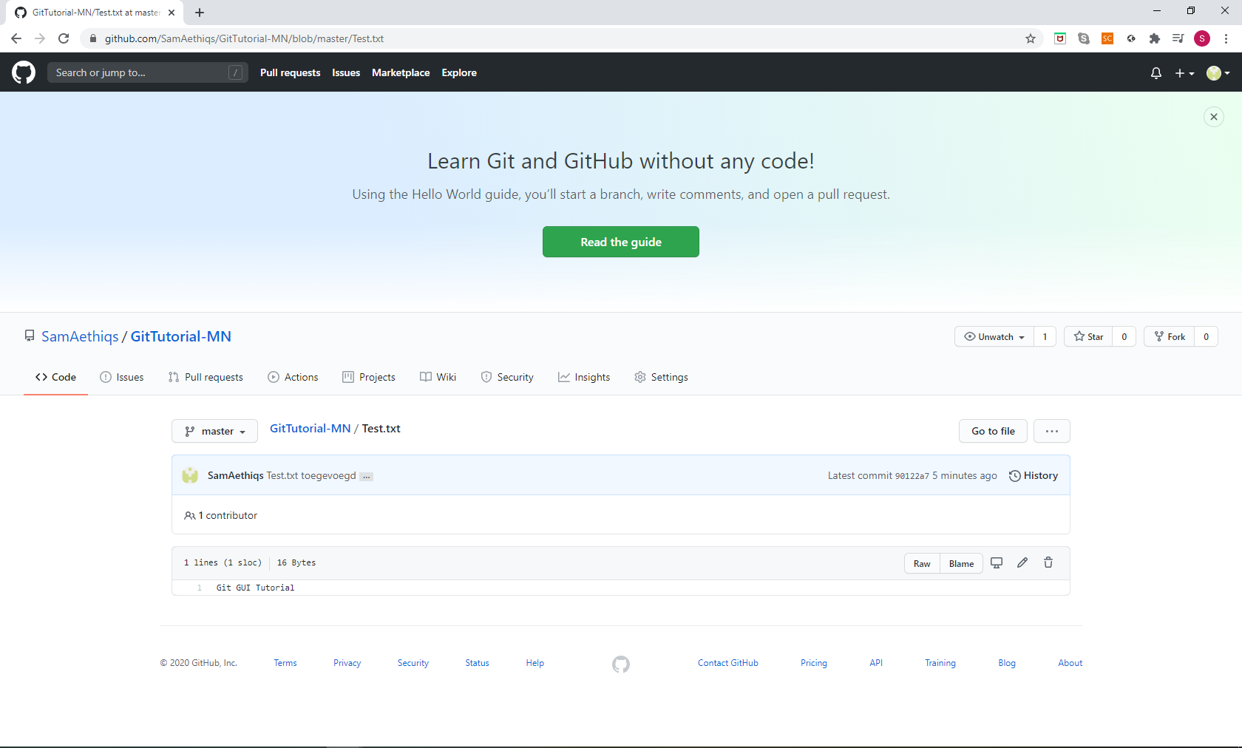
14. Klik op de pen om het bestand aan te passen

Slide 14
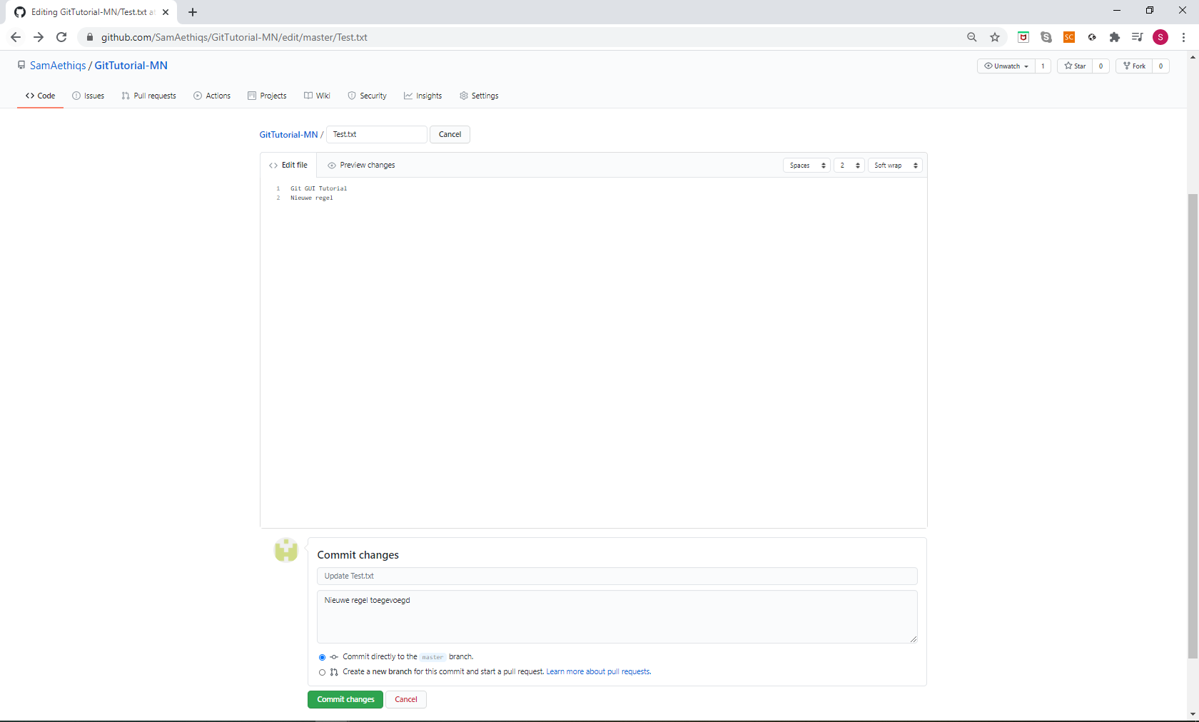
15. Voeg “Nieuwe regel” toe aan het bestand en bij de beschrijving “Nieuwe regel toegevoegd” . Klik Vervolgens op Commit changes.

Slide 15
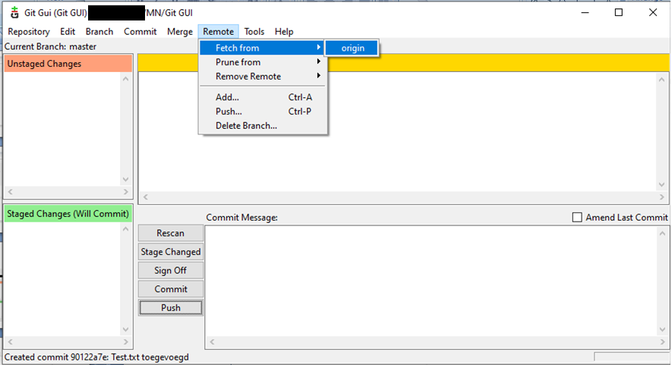
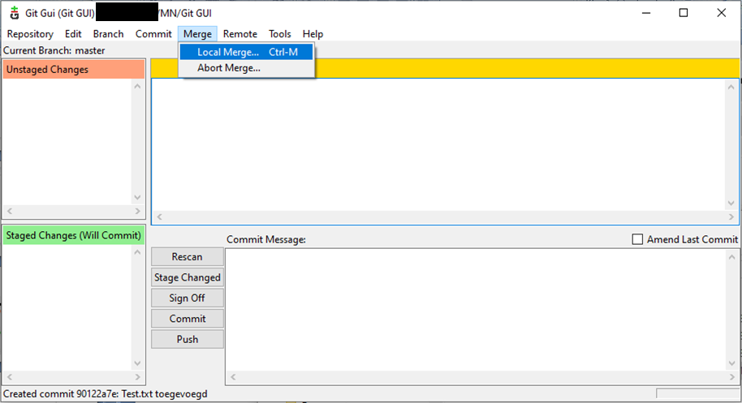
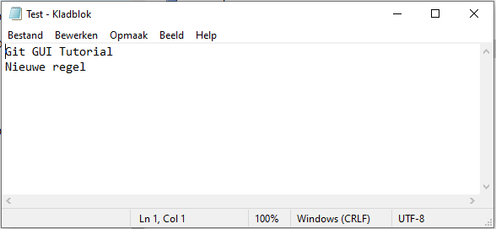
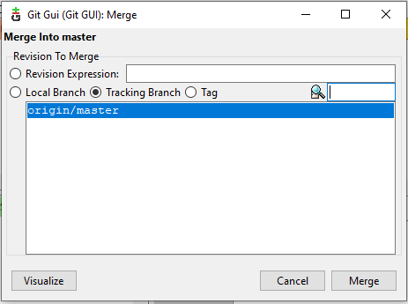
16. Fetch vervolgens in Git GUI | 17. Daarna een Local Merge
18. Het onderstaande scherm komt tevoorschijn, waar Merge aangeklikt kan worden | 19. Hierna is de verandering ook lokaal aangepast

Slide 18

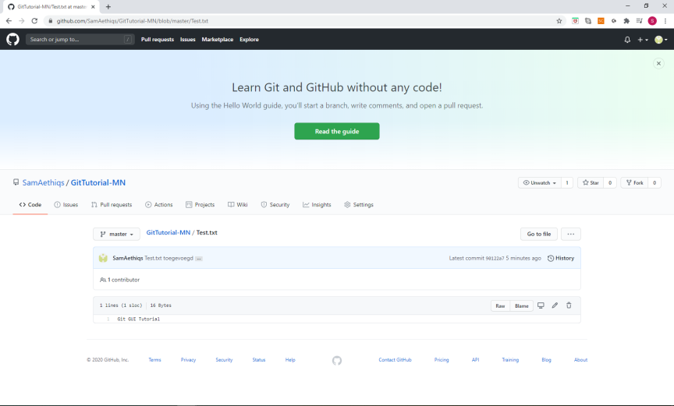
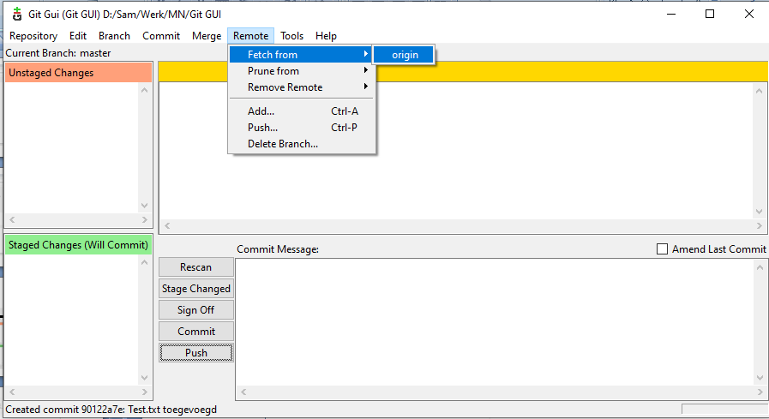

13. Test.txt is nu toegevoegd aan de repository op github | 14. Klik op Text.txt
15. | 16.

Slide 19
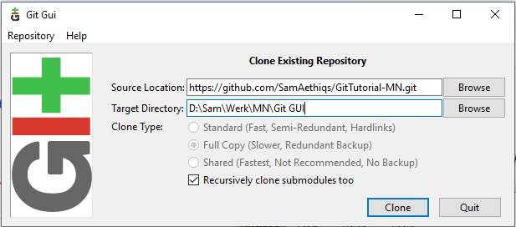
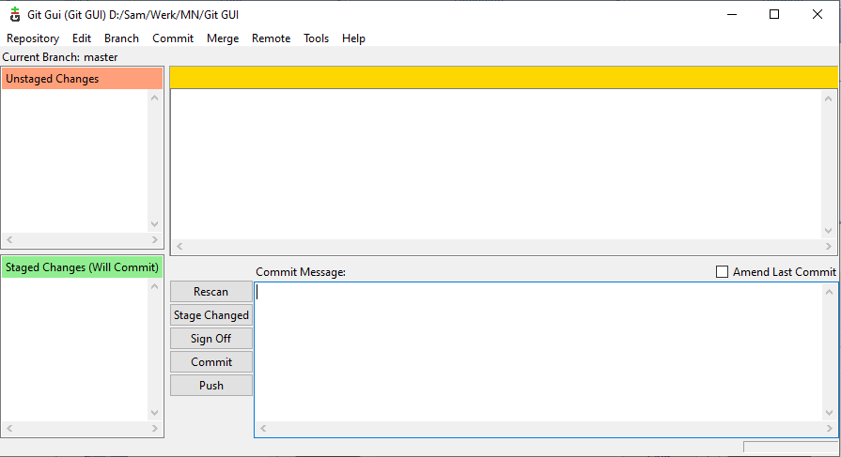

Slide 20
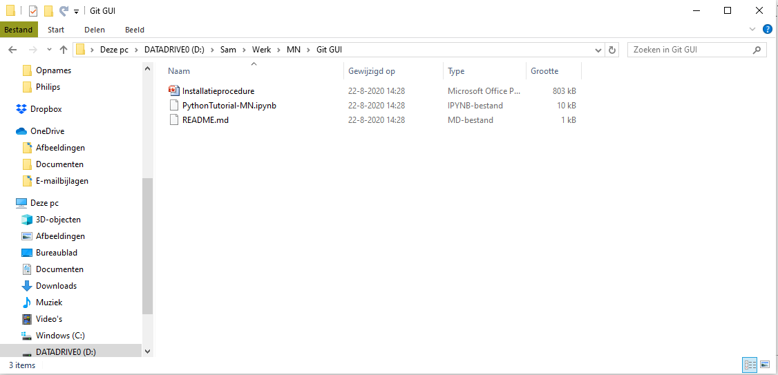
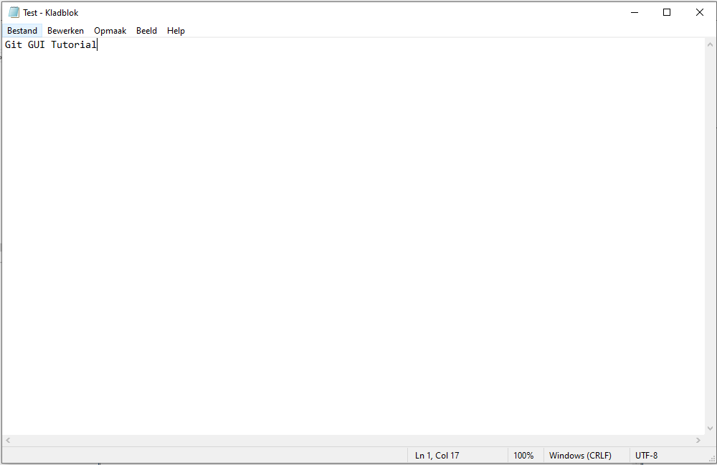
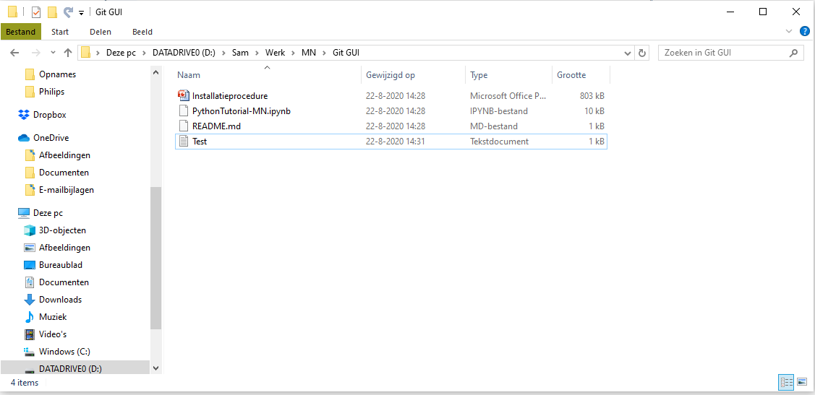

Slide 21
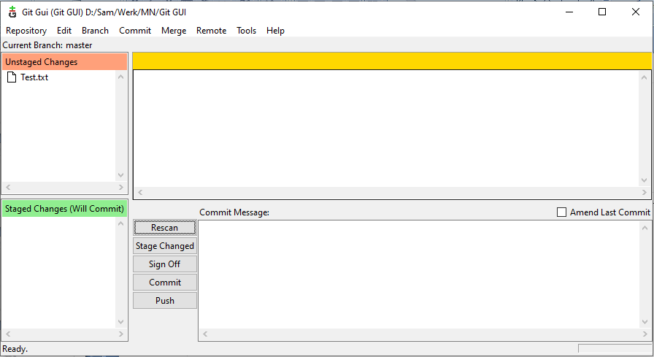
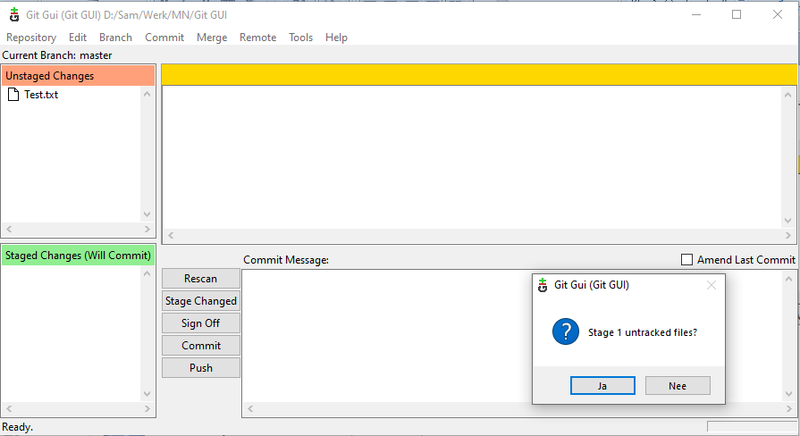
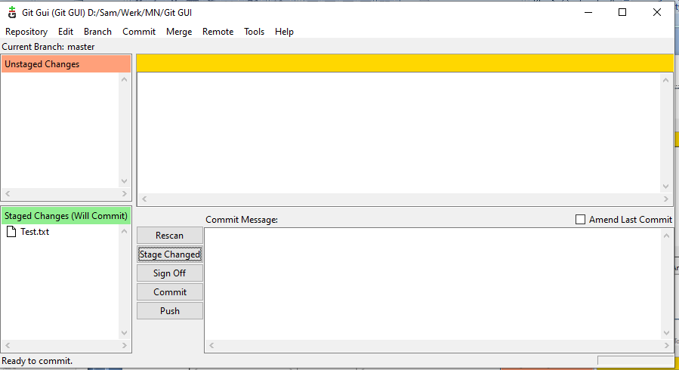
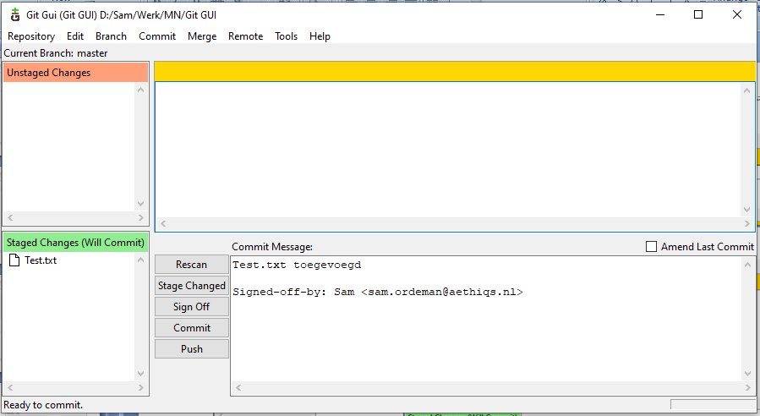

Slide 22
